Slide 1
UNIVERSIDAD DE LAS FUERZAS ARMADAS “ESPE” DEPARTAMENTO DE CIENCIAS DE LA VIDA Y AGRICULTURA
Aislamiento e identificación de bacterias potenciales que degradan Alfa-cipermetrina y Dimetoato de suelos agrícolas con cultivos de arroz (Oryza sativa L) en la provincia de Los Ríos
Autores: Andrade Lugo Nicole Carolina
Mena Jacho Stephany de los Ángeles
Tutor: Jaffer Gooty Ph. D.

Slide 2
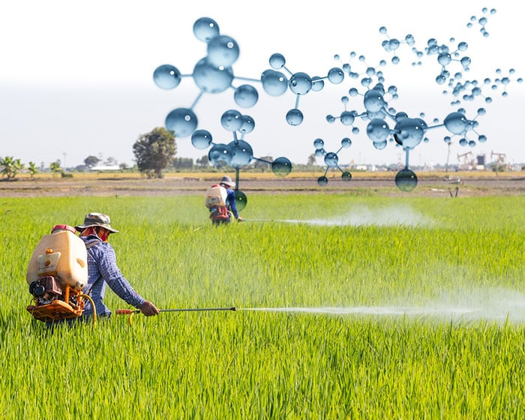
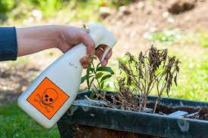
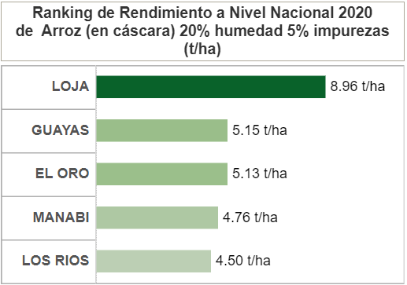
Introducción
Los plaguicidas son compuestos químicos que atacan a insectos invasores de cultivos agrícolas. Además, tienen un gran impacto ambiental y ecológico
En Ecuador, el 19,52% de plaguicidas altamente tóxicos se aplican en arroz.
Los Ríos se encarga del 22,59% de la producción nacional y rendimiento 4.5 t/ha
Causan varias afecciones a las propiedades físico químicas y biológicas del suelo, desencadenando disminución en la fertilidad y baja producción

Slide 3
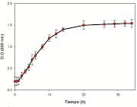
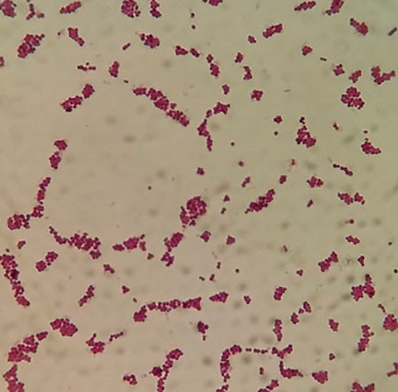
Objetivos
General
Aislar e identificar bacterias con potencial actividad degradadora de Alfa-cipermetrina y Dimetoato provenientes de suelos agrícolas con cultivos de arroz (Oryza sativa L) de la provincia de Los Ríos.
Obtener bacterias tolerantes a Alfa – cipermetrina y Dimetoato tomando como inóculo muestras de suelo de cultivo de arroz.
Seleccionar las bacterias con mejor potencial degradador de los plaguicidas mediante espectrofotometría.
Identificar a las bacterias con potencial capacidad degradadora mediante inspección macro y microbiológica, tinciones diferenciales y pruebas bioquímicas.

Slide 4
Marco teórico
Alfa cipermetrina, Dimetoato
Organofosforados, Piretroides, Carbamatos
1
2
3
4
5
Suelo
Microflora del suelo
Aislamiento e identificación
Cultivo de arroz
Pesticidas
Capa más superficial de la biósfera terrestre
La constituyen hongos, algas, virus, protozoarios, bacterias y actinomicetos
De ecosistemas contaminados
Pilar económico de Ecuador
Variación del rendimiento de producción de arroz
Agentes químicos que se utilizan para el control de plagas en los cultivos
Pseudomonas sp.
Agrobacterium sp.
Descontaminantes naturales de ambientes
Origen, Objetivo Composición

Slide 5
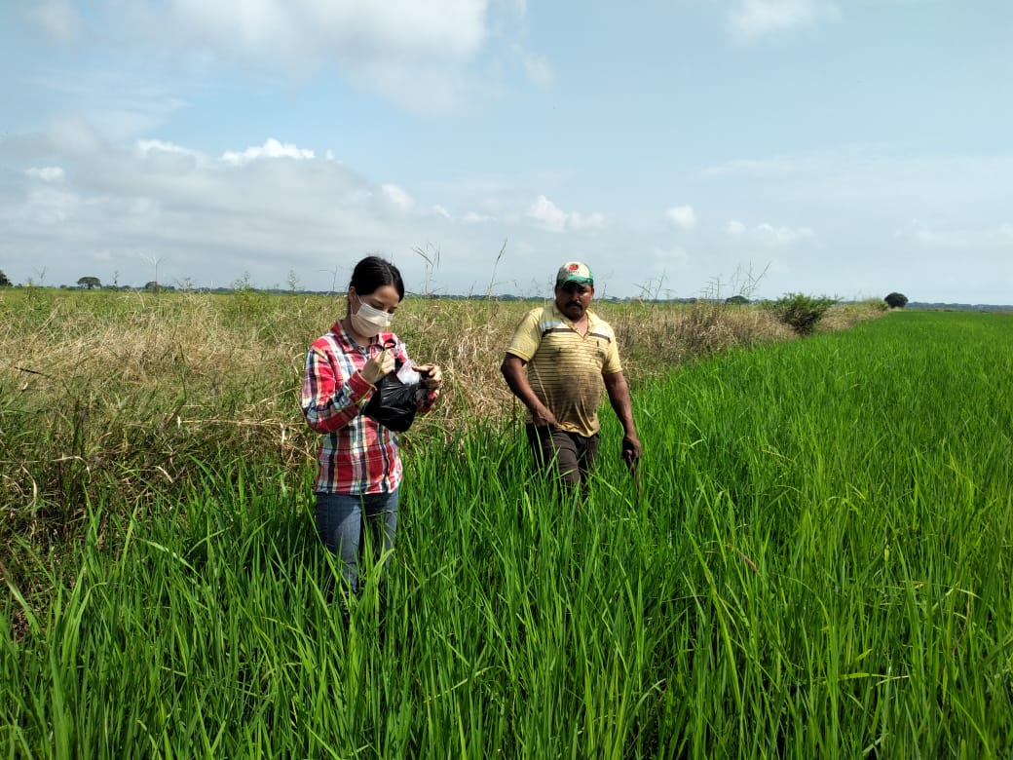
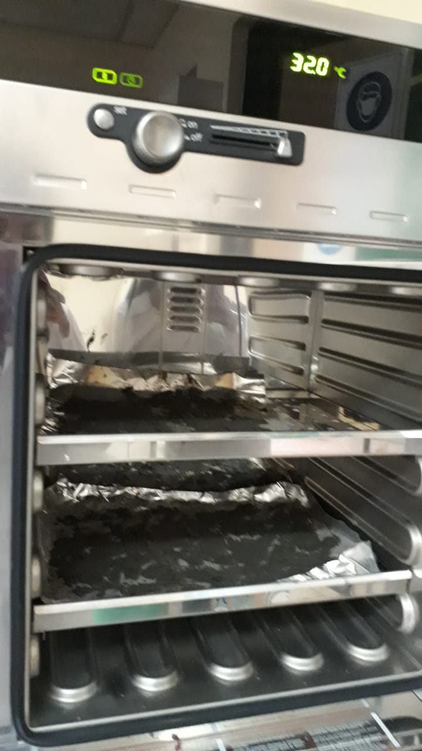
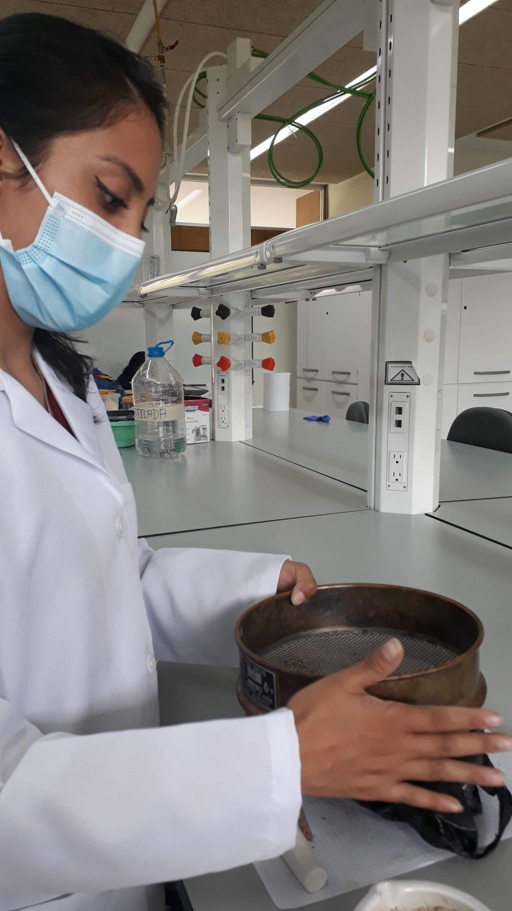
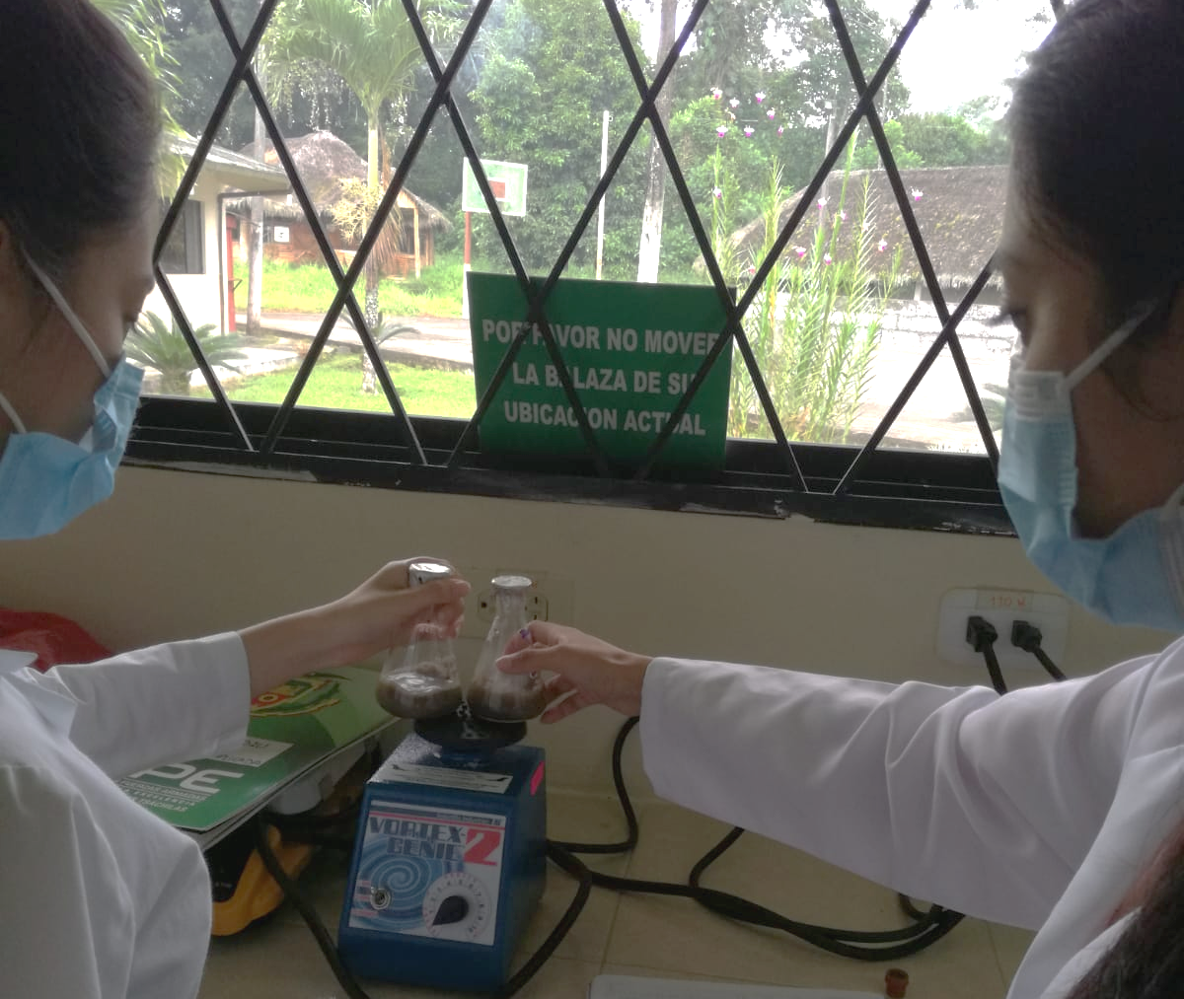
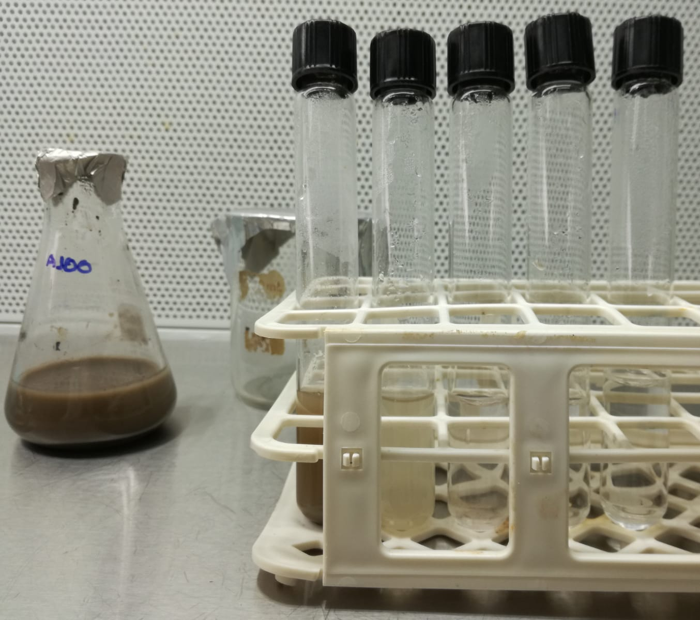
Enriquecimiento y aislamiento de bacterias que degradan los pesticidas dimetoato y alfa cipermetrina
Proyecto riego Babahoyo
Secado 32°C - Tamiz 2mm
Reactivación bacteriana
Diluciones seriadas

Slide 6
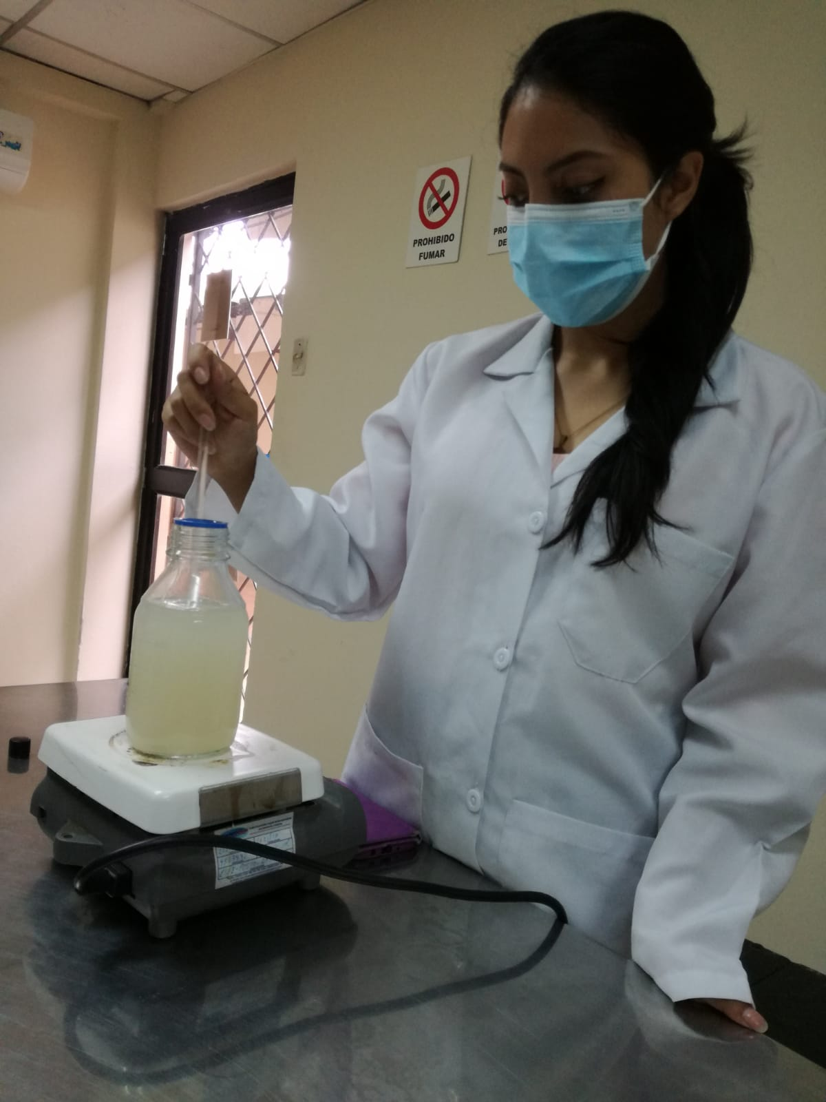
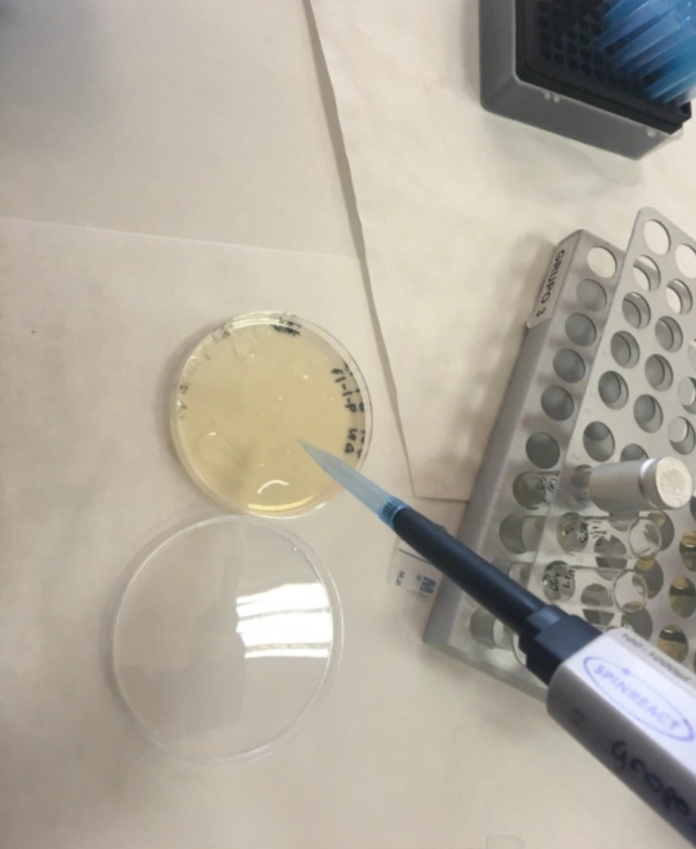
Enriquecimiento y aislamiento de bacterias que degradan los pesticidas dimetoato y alfa cipermetrina
Medio Sales Minerales MSM
Extensión en placa MSM
Componente | Cantidad (gr/L)
Sulfato de amonio (NH₄)₂ SO₄ | 2
Fosfato monopotásico KH₂PO₄ | 2
Sulfato de magnesio heptahidrato | 0,5
Cloruro de calcio dihidrato CaCl₂*2H₂O | 0,1
Pesticida*

Slide 7
Selección de bacterias con mejor tolerancia
Capacidad de de rápido crecimiento
Aislamiento en medio MSM contaminado por estriado
Tras 26 siembras
Nivel de tolerancia
Diferencias macroscópicas
Incubación a 25°C

Slide 8
Identificación bacteriana
Identificación fenotípica
Características morfológicas coloniales
Prueba bioquímica: catalasa
Secuenciación del fragmento 16S RNA
Identificación molecular
Tinción de Gram
macrogen
785F (GGATTAGATACCCTGGTA)
907R (CCGTCAATTCMTTTRAGTTT)

Slide 9
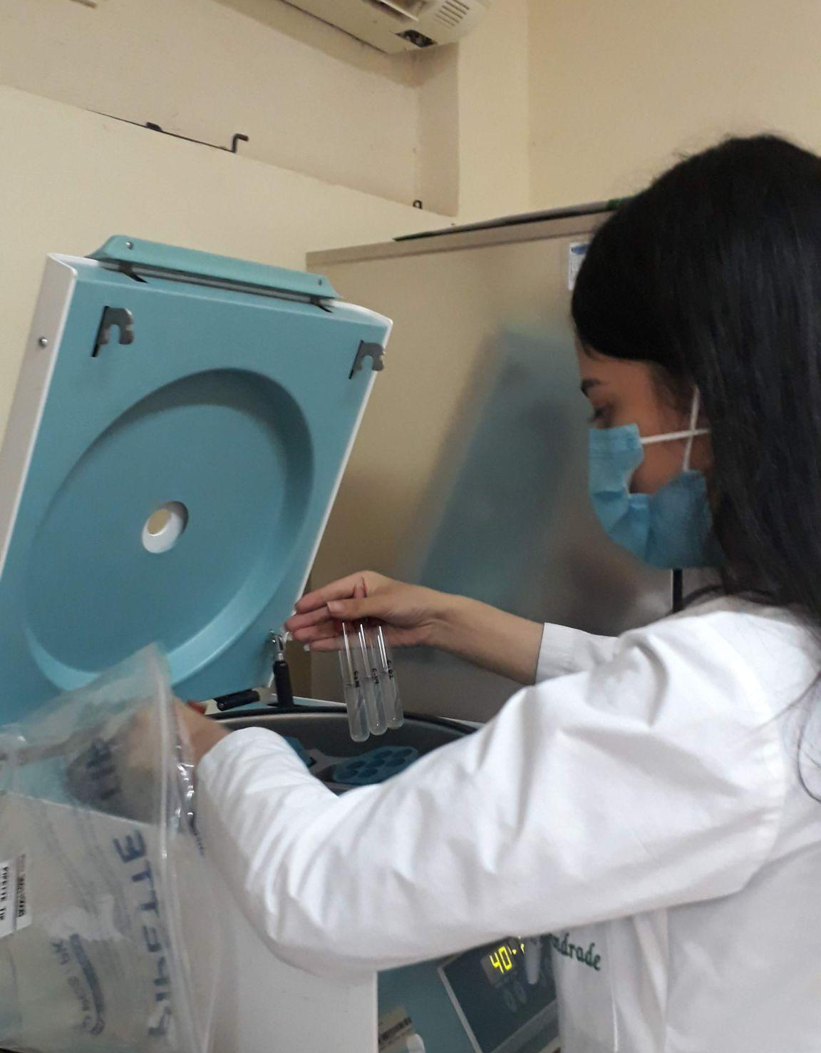
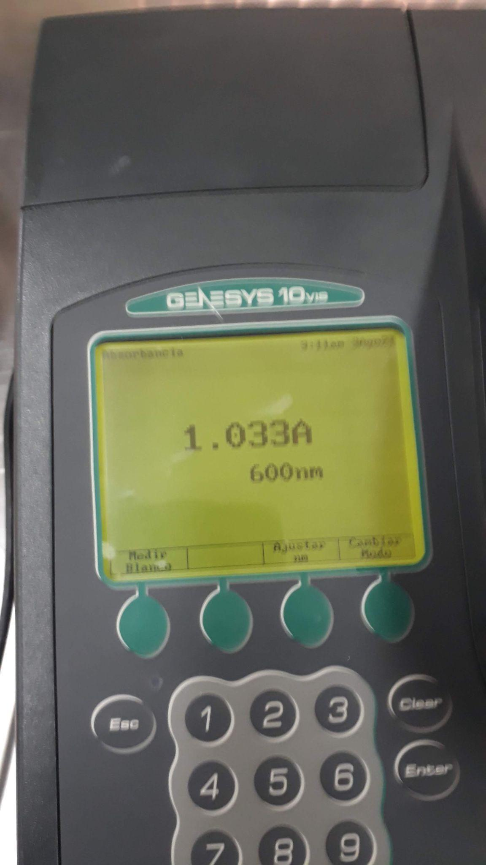
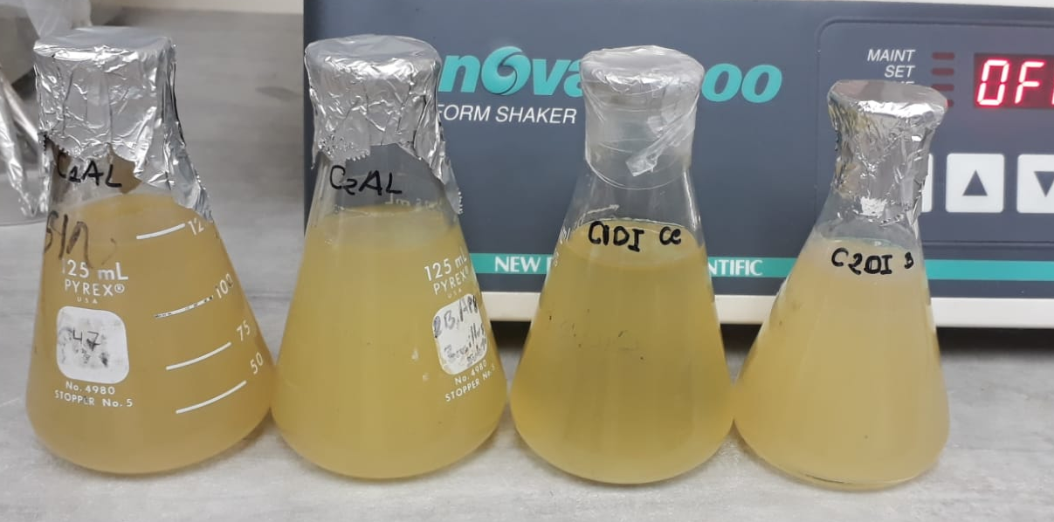
Evaluación del potencial degradador de las bacterias seleccionadas
Suspensión bacteriana LB
Centrífuga 4000 rpm 20 min
Lavados en NaCl 0,9%
Ajuste absorbancia 1 OD

Slide 10
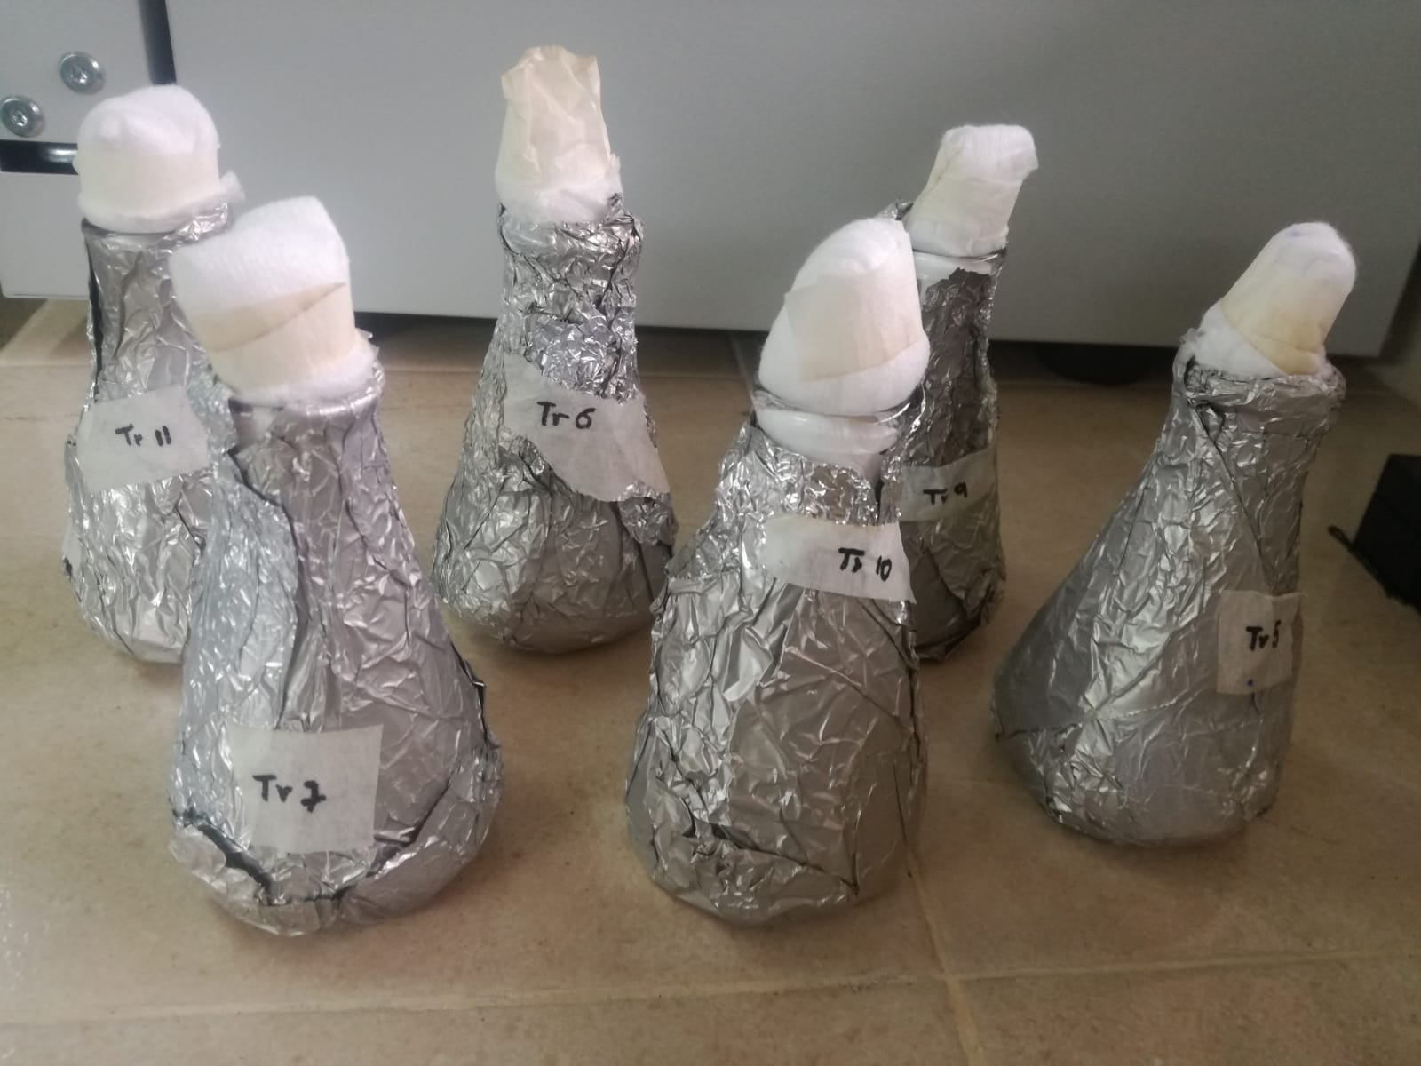
Evaluación del potencial degradador de las bacterias seleccionadas
Siembra medio líquido MSM
Crecimiento 18-24 horas
600 nm
Degradación 96 horas
Plaguicida | Longitud de onda
Alfacipermetrina | 168 nm
Dimetoato | 290 nm

Slide 11
Análisis estadístico
Tratamiento | Plaguicida | Cepa | Concentración
T1 | Alfa cipermetrina | C1 | 0 ppm
T2 | Alfa cipermetrina | C1 | 300 ppm
T3 | Alfa cipermetrina | C1 | 600 ppm
T4 | Alfa cipermetrina | C2 | 0 ppm
T5 | Alfa cipermetrina | C2 | 300 ppm
T6 | Alfa cipermetrina | C2 | 600 pm
T7 | Dimetoato | C1 | 0 ppm
T8 | Dimetoato | C1 | 300 ppm
T9 | Dimetoato | C1 | 600 ppm
T10 | Dimetoato | C2 | 0 ppm
T11 | Dimetoato | C2 | 300 ppm
T12 | Dimetoato | C2 | 600 pm
Diseño de Parcelas Sub Sub divididas
Conformado por 12 tratamientos con 3 repeticiones, un total de 36 unidades experimentales
 | Factores | Niveles
Parcela Principal | Plaguicida | 1: Alfacipermetrina 2: Dimetoato
Sub parcela | Cepa | 1: C1 2: C2
Sub sub parcela | Concentración | 1: 0 ppm 2: 300 ppm 3: 600 ppm

Slide 12
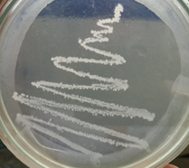
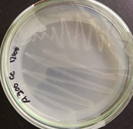
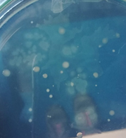
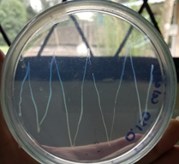
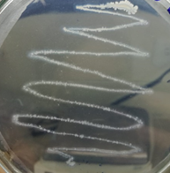
Resultados: Obtención de bacterias con mejor perfil tolerante
Obtención de cepas bacterianas tolerantes a partir de suelo contaminado
Cepas seleccionadas
C1Al
C2Al
A.
B.
C1DI
C2DI
A. Crecimiento con alfa cipermetrina
B. crecimiento con Dimetoato
Primeras cepas bacterianas crecidas tras 24 h post siembra

Slide 13
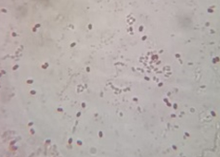
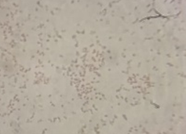
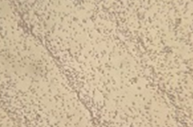
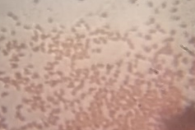
Caracterización de cepas bacterianas seleccionadas
Características morfológicas coloniales
Tinción de Gram
Tabla 1. Morfología colonial de las cepas tolerantes a pesticidas
C1Al
C2Al
Cepa | Forma | Borde | Color | Textura | Elevación
C1Al | Irregular | Ondulado | Blanco | Viscosa | Convexa
C2Al | Puntiforme | Entero | Celeste | Seca | Plana
C1DI | Puntiforme | Entero | Celeste | Viscosa | Convexa
C2DI | Irregular | Lobulado | Blanco | Cremosa | Elevada
C1DI
C2DI
En esta imagen se observa la morfología y color de las bacterias correspondientes a las cepas C1AL, C2Al, C1DI y C2DI, las cuales presentan un color rojo (Gram negativas) y forma de bacilo (varilla). Imagen obtenida desde microscopía óptica, 100^{x}.

Slide 14
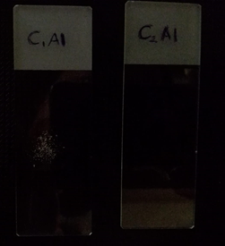
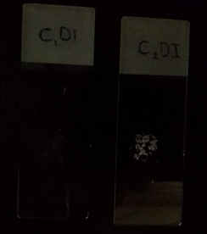
Caracterización de cepas bacterianas seleccionadas
Caracterización bioquímica
Análisis de secuencia 16S
Dos de las cepas fueron positivas para catalasa
Cepas | Cepa más relacionada | Identidad (%) | Accesión a NCBI
C1Al | Delftia sp. | 99 | FJ191736.1
C2Al | Sphingobium sp. | 96 | KF777679.1
C1DI | Delftia lacustris strain RPK49 | 86 | KX980471.1
C2DI | Novosphingobium aromaticivorans | 99 | KF381499.1
Prueba de catalasa para las cepas seleccionadas, en donde C1AL y C2DI son positivas a la reacción por la presencia de burbujas y las cepas C2Al y C1DI fueron negativas.

Slide 15
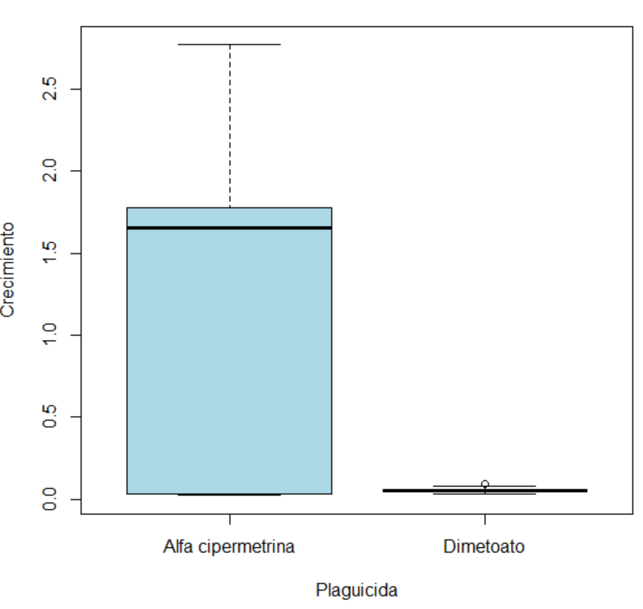
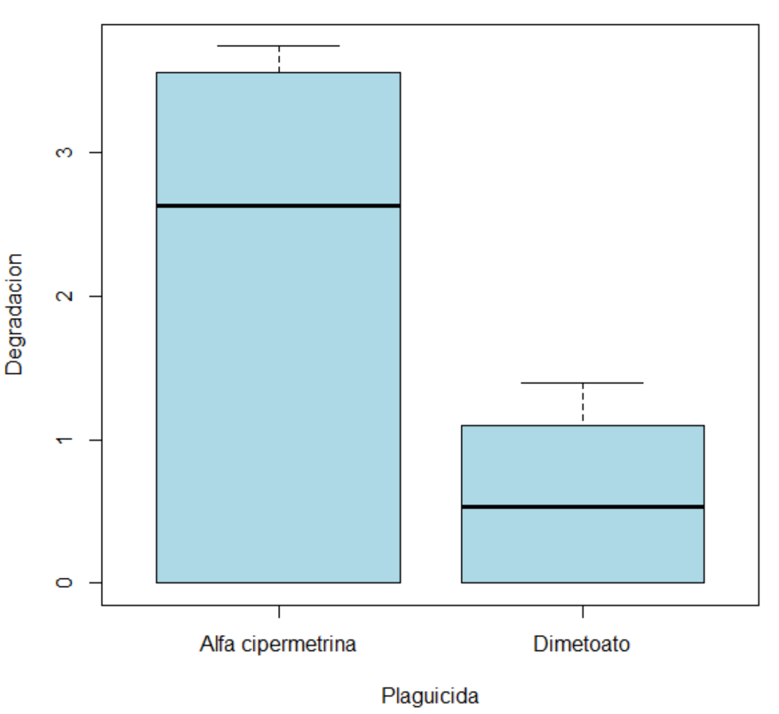
Evaluación de la degradación de los pesticidas alfa-cipermetrina y dimetoato
Crecimiento bacteriano
Porcentaje de degradación
Plaguicida | Crecimiento
Alfacipermetrina | 1,19 (A)
Dimetoato | 0,056 (B)
Plaguicida | Degradación
Alfacipermetrina | 2,07 (A)
Dimetoato | 0,57 (B)

Slide 16
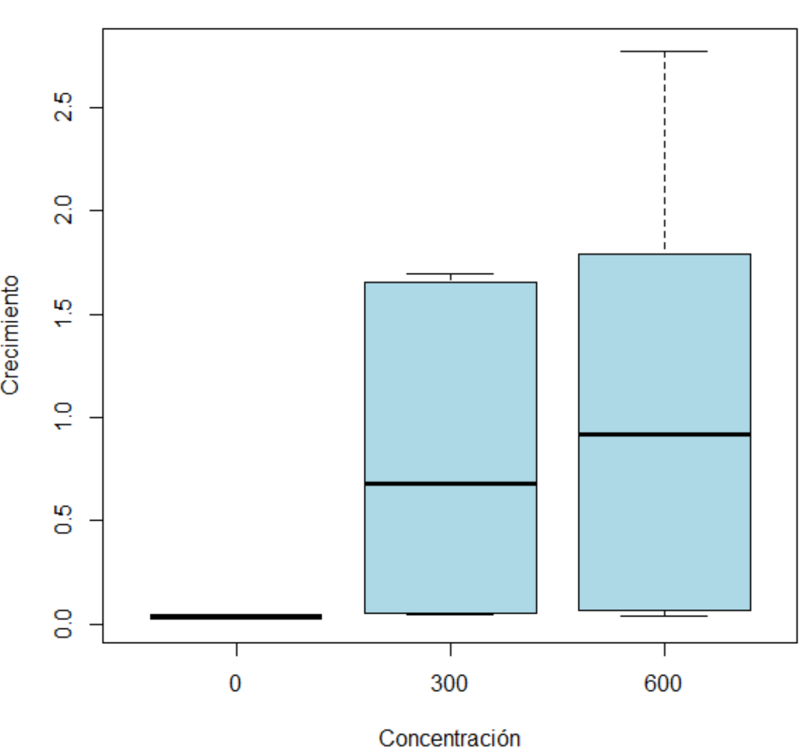
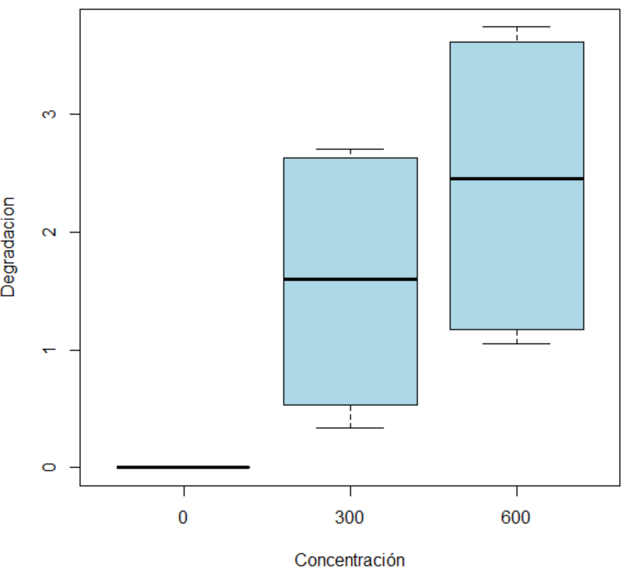
Evaluación de la degradación de los pesticidas alfa-cipermetrina y dimetoato
Crecimiento bacteriano
Porcentaje de degradación
Concentración | Crecimiento
0 ppm | 1,012 (A)
300 ppm | 0,825 (B)
600 ppm | 0,036 (C)
Concentración | Degradación
0 ppm | 2,40 (A)
300 ppm | 1,56 (B)
600 ppm | 0 (C)

Slide 17
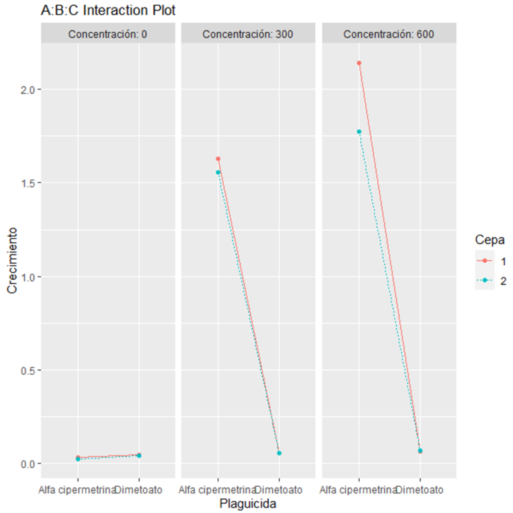
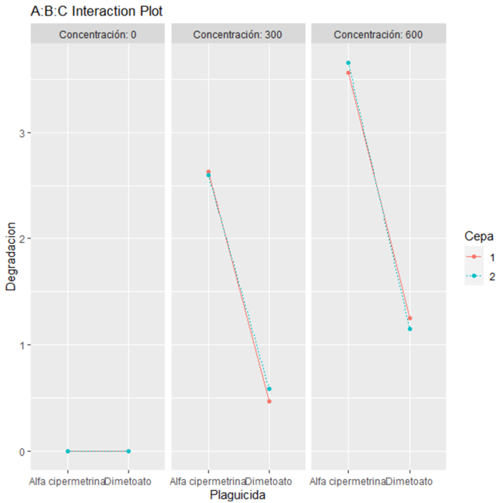
Crecimiento bacteriano
Porcentaje de degradación
Plaguicida | Concentración | Crecimiento bacteriano | Degradación
Alfacipermetrina | 600 ppm | 1,957 (A) | 3,608 (A)
Alfacipermetrina | 300 ppm | 1,597 (B) | 2,61 (B)
Dimetoato | 600 ppm | 0,34 (C) | 1,2 (C)
Dimetoato | 300 ppm | 0,133 (C) | 0,527 (D)
Delftia sp. y Sphingobium sp → 3,608% de alfacipermetrina (600 ppm) en 4 días
Jiang, et. al (2019) degradación de 34,1% de alfacipermetrina (10 ppm) en 80 días
Novosphingobium aromaticivorans y Delftia lacustris→ 1,2% dimetoato (600ppm) en 4 días.
(Ahmad, Chaudhary, & Damalas, 2021) Brucella sp de suelo agrícola de Pakistán, 83% de dimetato (100 ppm) en 7 días

Slide 18
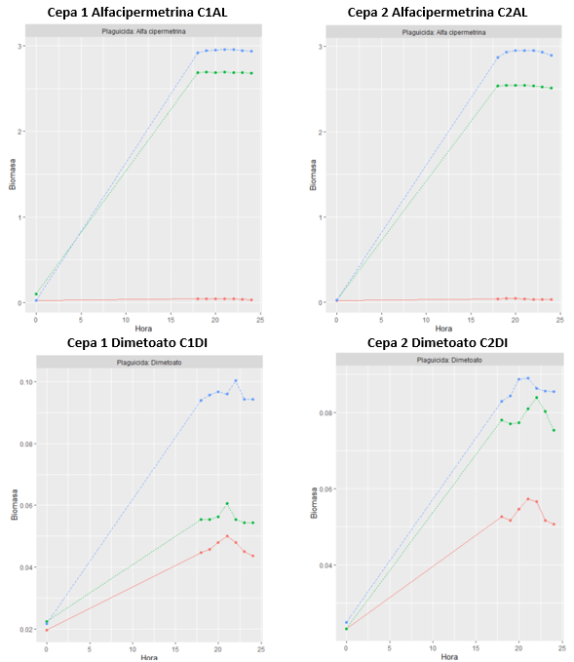
Evaluación de la degradación de los pesticidas alfa-cipermetrina y dimetoato
Curva de Crecimiento por cepa
Las 4 cepas tienen un pico máximo de crecimiento entre las 21 y 22 horas, por tanto se considera que tanto el crecimiento como la degradación es similar en todas las cepas.

Slide 19
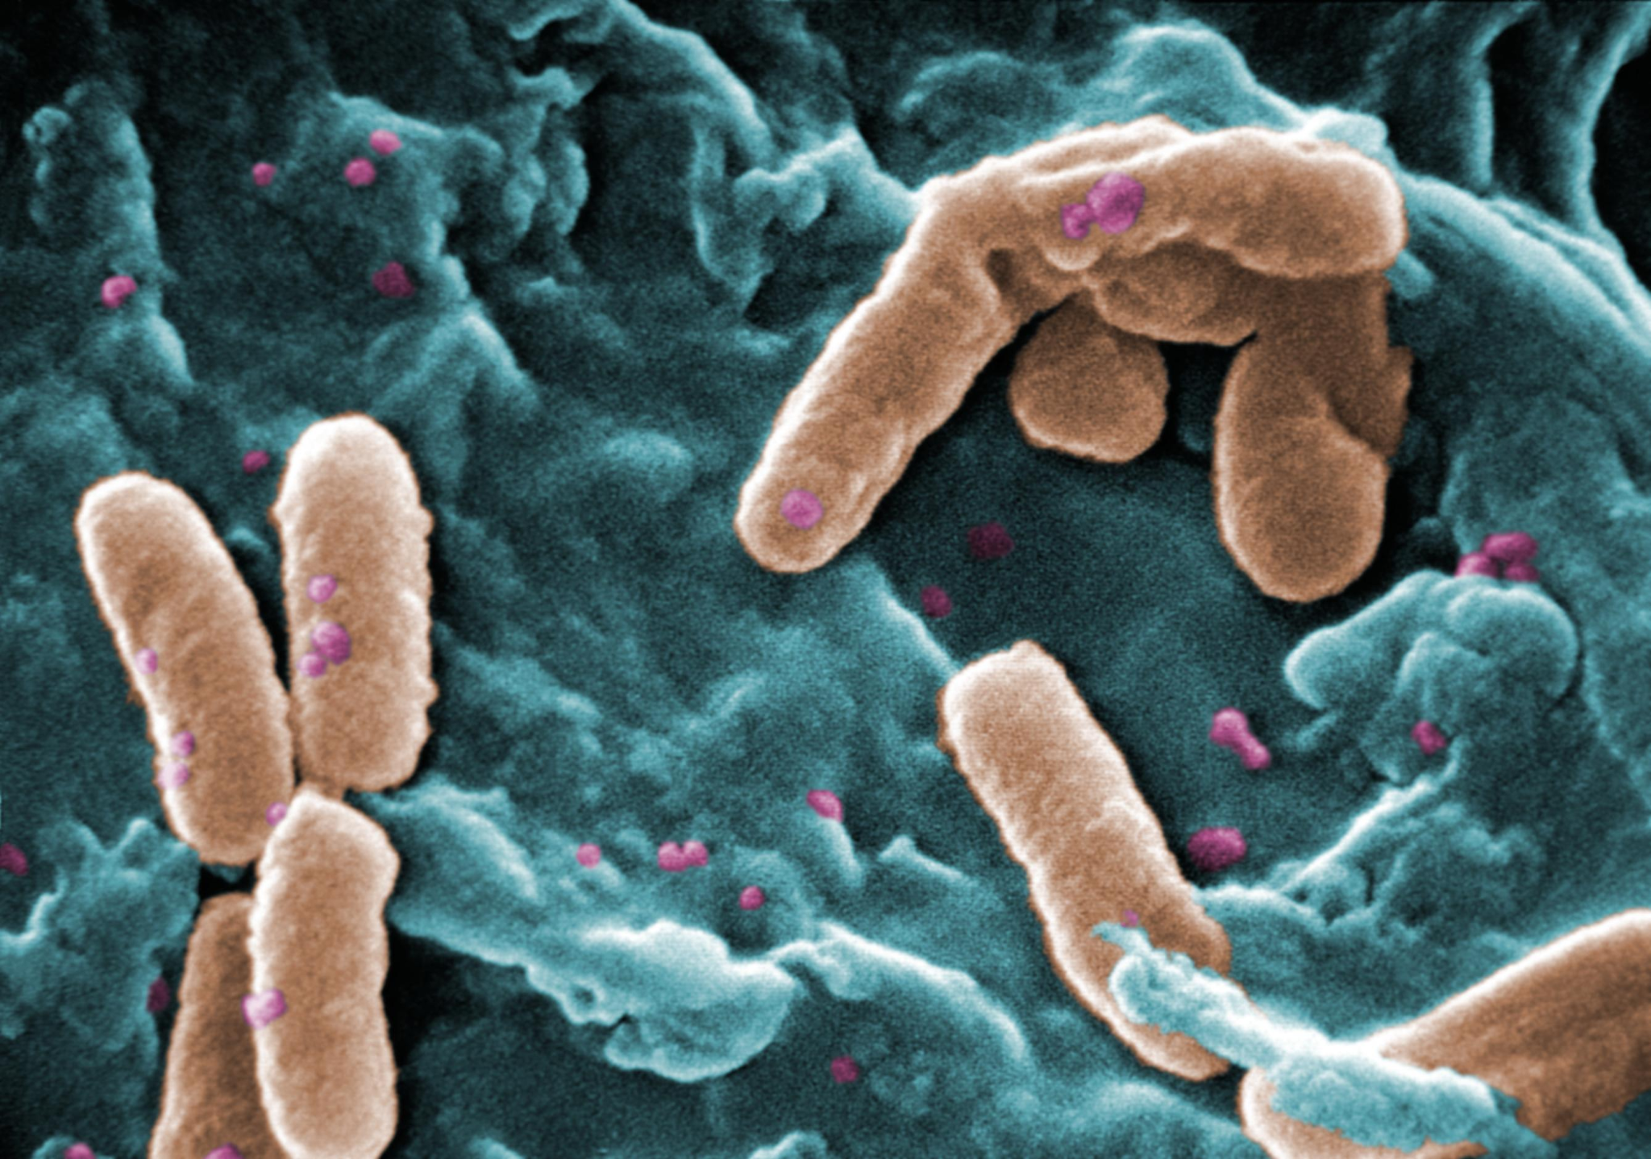
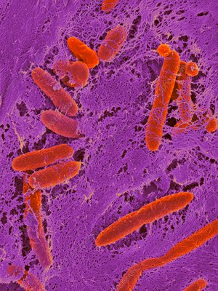
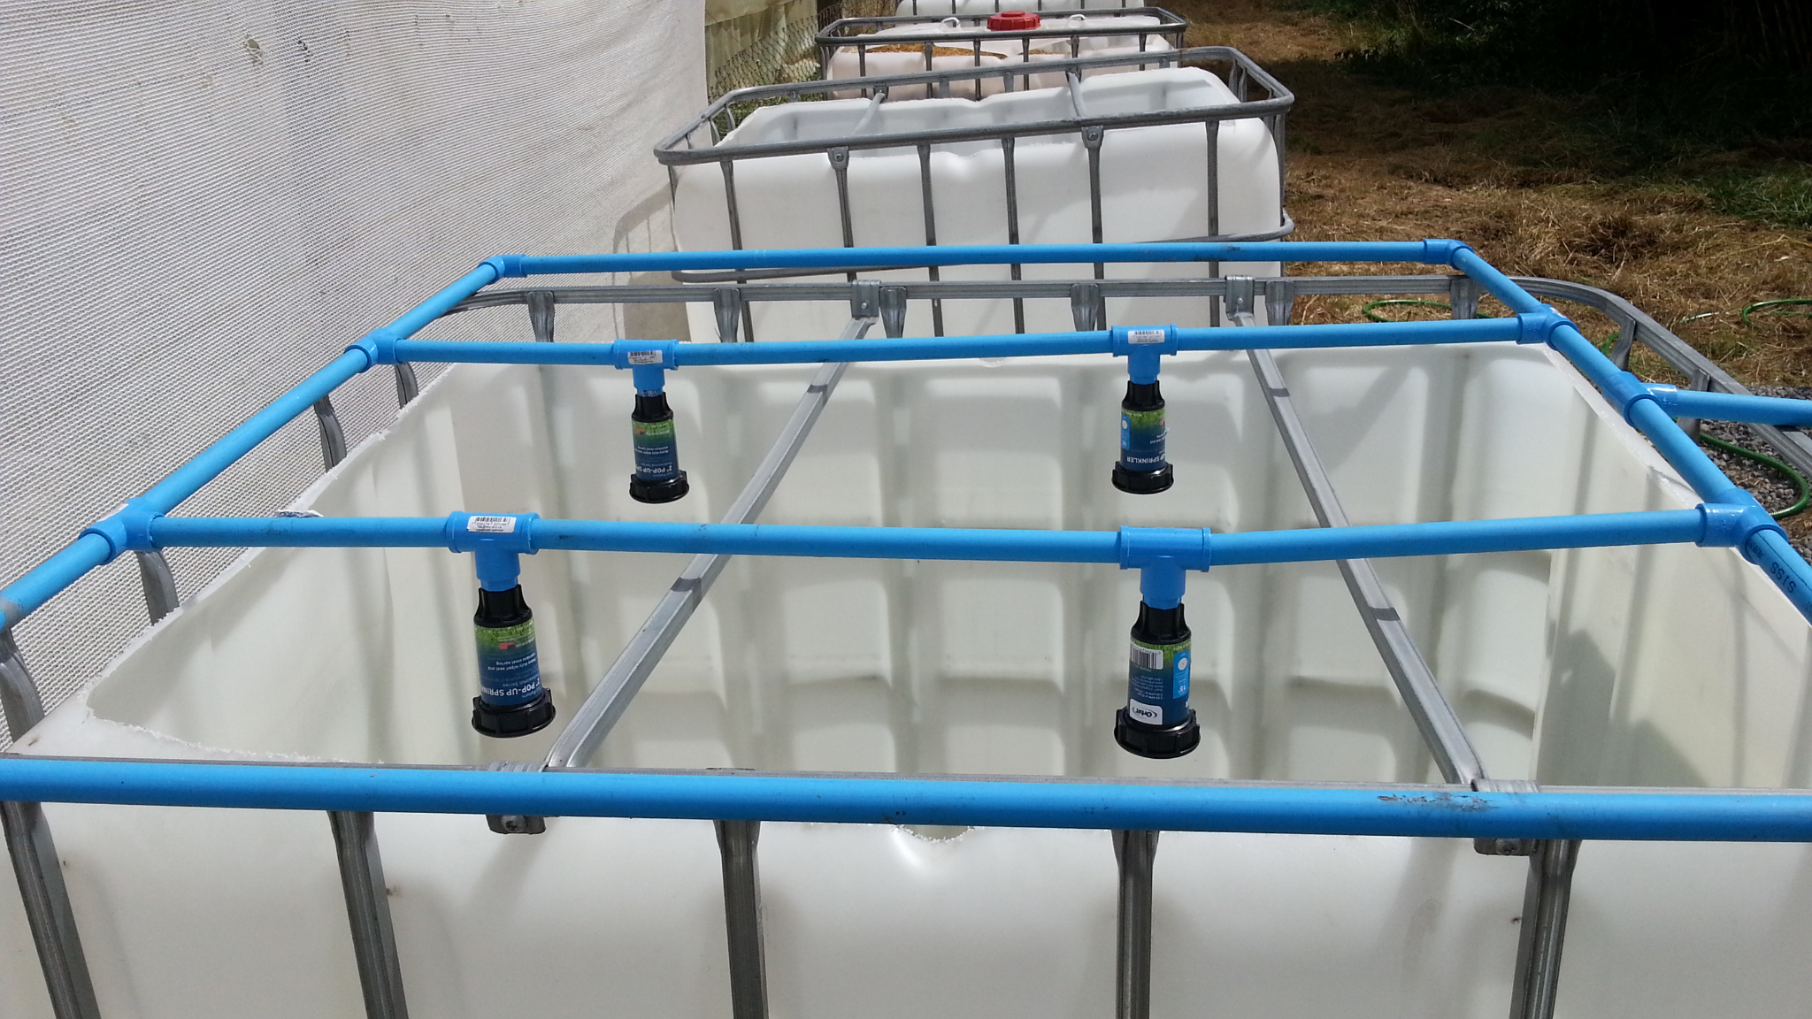
Discusión: Obtención de bacterias con mejor perfil tolerante
Aislamiento y selección
Trabajos como Briceño y col (2020) reportaron cepas degradadoras de plaguicidas organofosforados y piretroides del género Streptomyces, Arthrobacter y Achromobacter , las cuales habían sido aisladas de un sistema de bio purificación. Así mismo el equipo de investigación de Colorado y col. (2016) informaron sobre el hallazgo de cepas con capacidad degradadora de plaguicidas de las familia Enterobacteriaceae en terrenos contaminados.
Caracterización bacteriana
Todos estos trabajos y demás estudios indican la selección de cepas mediante capacidad de crecimiento, tamaño de colonia , tolerancia y características macroscópicas diferentes.
La realización del análisis molecular fue elaborada en base a la secuenciación del gen 16S rRNA debido a que es una región exclusiva (variante) en cada especie bacteriana. Las cepas identificadas como Delftia lacustris, Sphigobium sp. y Novosphingobium aromaticivorans pertenecientes a la filosfera del cultivo de arroz son conocidas por degradar una variedad de compuestos aromáticos e hidrocarburos (Dirhaj Kumar, 2021).

Slide 20
Conclusiones
Este estudio evidenció que, al aislar bacterias expuestas a contaminantes como los plaguicidas, se pueden encontrar cepas con un gran potencial degradador de los contaminantes, siendo una gran herramienta en biorremediación.
Se logró informar de 4 cepas bacterianas responsables de la degradación de los plaguicidas alfa cipermetrina y dimetoato, que fueron aisladas a partir de muestras de suelo agrícola con cultivo de arroz que ha estado expuesto por varios años a estos plaguicidas. Las cepas identificadas como Delftia sp. y Sphingobium sp degradan alfa cipermetrina, mientras que Novosphingobium aromaticivorans y Delftia lacustris degradan dimetoato.
Todas las cepas halladas pertenecen al grupo morfológico de bacilos Gram negativos, los cuales son responsables de la transformación los residuos de plaguicidas, disponibles en el suelo, en compuestos menos tóxicos.
Las bacterias Delftia sp. y Sphingobium sp presentaron un mayor potencial degradador, ya que lograron degradar el 3,608% del plaguicida alfa cipermetrina (600 ppm) y las bacterias Novosphingobium aromaticivorans y Delftia lacustris alcanzaron un porcentaje de degradación del 1,2% de dimetoato (600 ppm).
Con base a los resultados de los factores plaguicida y concentración, se rechazan las hipótesis nulas y se aceptan las hipótesis alternativas, ya que el plaguicida y la concentración influyen en el crecimiento bacteriano y porcentaje de degradación. En cuanto a las cepas, se acepta la hipótesis nula, ya que todas presentan un crecimiento homogéneo y un mismo porcentaje de degradación.

Slide 21
Recomendaciones
Continuar investigando para establecer consorcios con las cepas autóctonas halladas, con el fin producir una mineralización más completa de los plaguicidas.
Evaluar la capacidad degradadora de las cepas por más tiempo (40-60 días), ya que así se podrá tener una mejor noción del potencial degradador de cada una, además se puede evaluar la influencia de variables como la temperatura, pH del medio, disponibilidad de nutrientes y aireación en el crecimiento bacteriano.
Investigar la actividad biorremediadora de las cepas aisladas, directamente sobre los suelos agrícolas que hayan sido expuestos a plaguicidas por varios años; y optimizar variables como la cantidad de cepa y tiempo de exposición para una máxima degradación de plaguicida en el suelo.

Slide 22
Gracias por su atención

